Slide 1
深度学习基础知识
第 3 部分：卷积神经网络

Slide 2
课程议题
第 1 部分：深度学习简介
第 2 部分：神经网络是如何训练的
第 3 部分：卷积神经网络
第 4 部分：数据增强与模型部署
第 5 部分：预训练的模型
第 6 部分：更高级的模型结构

Slide 3
课程议题 – 第 3 部分
内核与卷积
内核与神经网
模型中的其它层

Slide 4
练习回顾
我们对一个密集神经网络模型进行了训练
训练准确性高
验证准确性低
过拟合证据
Notes:
我们发现，我们的模型能够在训练数据上获得高准确性，但在测试或验证数据上准确性却不高。我们以一长串像素的形式传入图像。为什么这不是一个好主意？像素彼此之间的排布方式中包含了重要信息。当我们将图片展平成单一数组时，便会损失这一信息

Slide 5
内核和卷积
Notes:
我们现在就要升级模型，使其能够从图像中提取空间信息

Slide 6

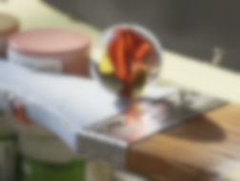

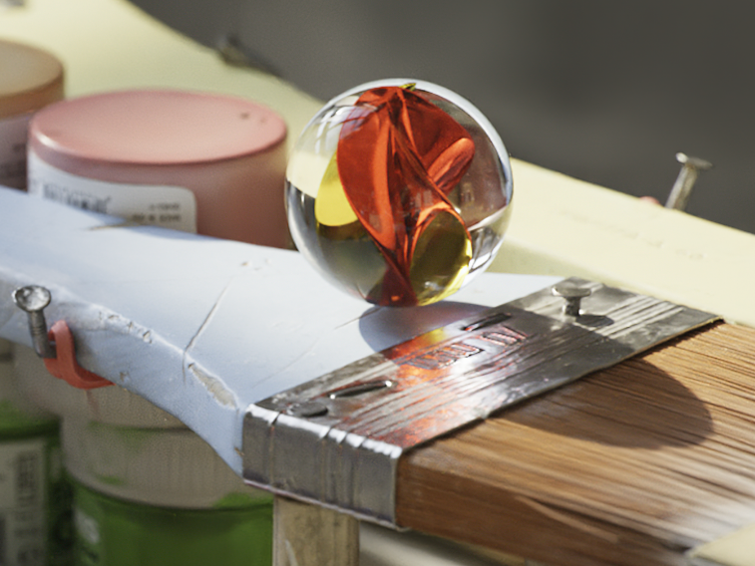




内核和卷积
模糊
锐化
调亮
调暗
原始图像
Notes:
走进神经网络之前，我们先来谈谈计算机视觉专家过去常常如何解决这类问题。如果您小时候经常使用 Photoshop、MS Paint 或 GIMP 制作 .gif、模因或静态图片，那您学习本课程肯定会很轻松！了解计算机表示和处理照片的方式是现代计算机视觉的重要基础。
随举几例，我们可以了解一下模糊、锐化、增强和调暗这几个工具。在绘图程序中，我们可以在指定区域通过单击来处理图像，这片区域就称为“内核”。内核与图像的相乘运算便是卷积，也就是我们选择这些工具并拖动工具应用到整张图像时所发生的情况。从技术上讲，卷积就是将一个函数应用于另一个函数的过程，我们可以将基本图像视为颜色函数，并将内核视为像素函数。

Slide 7
内核和卷积
模糊
.06 | .13 | .06
.13 | .25 | .13
.06 | .13 | .06
锐化
0 | -1 | 0
-1 | 5 | -1
0 | -1 | 0
调亮
0 | 0 | 0
0 | 1.5 | 0
0 | 0 | 0
调暗
0 | 0 | 0
0 | 0.5 | 0
0 | 0 | 0
原始图像
Notes:
内核只是一个小型矩阵，模糊操作则是对代表像素的数字执行的一次加权平均计算。锐化操作可增加中心像素的亮度，同时减少与其直接相邻的像素的亮度。如果 255 代表白色，调亮操作将会增大中心像素的色值；如果 0 代表白色，则会减小色值。调暗操作则恰恰相反。我们来看一张较小的图像，并将其分解。

Slide 8

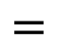
内核和卷积
增加亮度的
内核
原始图像
卷积后的图像
1 | 0 | 1 | 1 | 0 | 1
0 | 1 | 0 | 0 | 1 | 0
0 | 1 | 1 | 1 | 1 | 0
0 | 1 | 1 | 1 | 1 | 0
1 | 0 | 1 | 1 | 0 | 1
1 | 1 | 0 | 0 | 1 | 1
.06 | .13 | .06
.13 | .25 | .13
.06 | .13 | .06
Notes:
这是一张心形图片。不明显吗？很抱歉，这张图片只有 6 x 6 像素。
我们将逐步进行卷积操作。位于中心的那个别致的星号就是卷积运算符。最终结果将为 4 x 4 像素的图像。这样会更加明显一些。

Slide 9
内核和卷积
增加亮度的
内核
原始图像
卷积后的图像
1 | 0 | 1 | 1 | 0 | 1
0 | 1 | 0 | 0 | 1 | 0
0 | 1 | 1 | 1 | 1 | 0
0 | 1 | 1 | 1 | 1 | 0
1 | 0 | 1 | 1 | 0 | 1
1 | 1 | 0 | 0 | 1 | 1
.06 | .13 | .06
.13 | .25 | .13
.06 | .13 | .06
Notes:
我们从左上角开始。要进行卷积操作的部分叫作“窗口”，也就是这里的红框。请注意，窗口的形状与内核相同。

Slide 10
内核和卷积
增加亮度的
内核
原始图像
卷积后的图像
1 | 0 | 1 | 1 | 0 | 1
0 | 1 | 0 | 0 | 1 | 0
0 | 1 | 1 | 1 | 1 | 0
0 | 1 | 1 | 1 | 1 | 0
1 | 0 | 1 | 1 | 0 | 1
1 | 1 | 0 | 0 | 1 | 1
相乘
.06 | 0 | .06
0 | .25 | 0
0 | .13 | .06
.06 | .13 | .06
.13 | .25 | .13
.06 | .13 | .06
Notes:
取一个内核，然后将内核中的每个单元和窗口中与之对应的单元相乘。

Slide 11
内核和卷积
增加亮度的
内核
原始图像
卷积后的图像
1 | 0 | 1 | 1 | 0 | 1
0 | 1 | 0 | 0 | 1 | 0
0 | 1 | 1 | 1 | 1 | 0
0 | 1 | 1 | 1 | 1 | 0
1 | 0 | 1 | 1 | 0 | 1
1 | 1 | 0 | 0 | 1 | 1
.06 | 0 | .06
0 | .25 | 0
0 | .13 | .06
.56
.06 | .13 | .06
.13 | .25 | .13
.06 | .13 | .06
求和
Notes:
完成所有相乘操作后，对结果求和

Slide 12
内核和卷积
增加亮度的
内核
原始图像
卷积后的图像
1 | 0 | 1 | 1 | 0 | 1
0 | 1 | 0 | 0 | 1 | 0
0 | 1 | 1 | 1 | 1 | 0
0 | 1 | 1 | 1 | 1 | 0
1 | 0 | 1 | 1 | 0 | 1
1 | 1 | 0 | 0 | 1 | 1
0 | .13 | .06
.13 | 0 | 0
.06 | .13 | .06
.56 | .57
.06 | .13 | .06
.13 | .25 | .13
.06 | .13 | .06
Notes:
接着，将窗口向右移动一个单元……

Slide 13
内核和卷积
增加亮度的
内核
原始图像
卷积后的图像
1 | 0 | 1 | 1 | 0 | 1
0 | 1 | 0 | 0 | 1 | 0
0 | 1 | 1 | 1 | 1 | 0
0 | 1 | 1 | 1 | 1 | 0
1 | 0 | 1 | 1 | 0 | 1
1 | 1 | 0 | 0 | 1 | 1
.56 | .57 | .57 | .56
.7 | .82 | .82 | .7
.69 | .95 | .95 | .69
.64 | .69 | .69 | .64
.06 | .13 | .06
.13 | .25 | .13
.06 | .13 | .06
Notes:
……然后重复此过程，直到计算出整张图像的卷积。
https://mathworld.wolfram.com/Convolution.html

Slide 14
步长
步长为 1
1 | 0 | 1 | 1 | 0 | 1
0 | 1 | 0 | 0 | 1 | 0
0 | 1 | 1 | 1 | 1 | 0
.56 | .57 | .57 | .56
步长为 2
1 | 0 | 1 | 1 | 0 | 1
0 | 1 | 0 | 0 | 1 | 0
0 | 1 | 1 | 1 | 1 | 0
.56 | .57
步长为 3
1 | 0 | 1 | 1 | 0 | 1
0 | 1 | 0 | 0 | 1 | 0
0 | 1 | 1 | 1 | 1 | 0
.56 | .56
Notes:
我们可以对卷积操作使用几个参数。其中一个是步长，此参数是指在执行卷积操作时，应将窗口移动几个单元。为便于理解，我们将心形图像一分为二。天哪，心碎了！
假设内核与之前相同。
步长为 2 时，我们每次会跳过一列和一行以开始卷积操作。这样一来，我们生成的数据也会减少，这一点有利有弊。好处在于，我们需要分析的数据会减少，但如果步长过大，则可能会丢失重要信息。
步长为 2 时，还有一点需要注意：列数不足会使我们无法对图像右侧部分执行卷积操作。

Slide 15
填充
原始图像
补零
0 | 0 | 0 | 0 | 0 | 0 | 0 | 0
0 | 1 | 0 | 1 | 1 | 0 | 1 | 0
0 | 0 | 1 | 0 | 0 | 1 | 0 | 0
0 | 0 | 1 | 1 | 1 | 1 | 0 | 0
0 | 0 | 1 | 1 | 1 | 1 | 0 | 0
0 | 1 | 0 | 1 | 1 | 0 | 1 | 0
0 | 1 | 1 | 0 | 0 | 1 | 1 | 0
0 | 0 | 0 | 0 | 0 | 0 | 0 | 0
1 | 0 | 1 | 1 | 0 | 1
0 | 1 | 0 | 0 | 1 | 0
0 | 1 | 1 | 1 | 1 | 0
0 | 1 | 1 | 1 | 1 | 0
1 | 0 | 1 | 1 | 0 | 1
1 | 1 | 0 | 0 | 1 | 1
Notes:
如果希望获得足够的数据来确保已在卷积过程中使用所有像素，或者希望最终得到的图像与输入图像具有相同大小，我们可以执行填充操作。有一种叫作补“零”的方法可以快速、简单地实现此目的，即在图像周围添加一圈零。此方法足以应对多种情况，但若图像较小，应用此方法可能会对卷积操作产生影响。
https://setosa.io/ev/image-kernels/
https://glassboxmedicine.com/2019/04/13/a-short-history-of-convolutional-neural-networks/

Slide 16
填充
原始图像
相同填充
1 | 1 | 0 | 1 | 1 | 0 | 1 | 1
1 | 1 | 0 | 1 | 1 | 0 | 1 | 1
0 | 0 | 1 | 0 | 0 | 1 | 0 | 0
0 | 0 | 1 | 1 | 1 | 1 | 0 | 0
0 | 0 | 1 | 1 | 1 | 1 | 0 | 0
1 | 1 | 0 | 1 | 1 | 0 | 1 | 1
1 | 1 | 1 | 0 | 0 | 1 | 1 | 1
1 | 1 | 1 | 0 | 0 | 1 | 1 | 1
1 | 0 | 1 | 1 | 0 | 1
0 | 1 | 0 | 0 | 1 | 0
0 | 1 | 1 | 1 | 1 | 0
0 | 1 | 1 | 1 | 1 | 0
1 | 0 | 1 | 1 | 0 | 1
1 | 1 | 0 | 0 | 1 | 1
Notes:
还有许多其他类型的填充方法。许多框架会采用“相同填充”法，即分别复制顶部和底部行以及左侧和右侧列。

Slide 17
内核和神经网络
Notes:
那么，如何将这些概念应用到神经网络呢？

Slide 18
内核和神经网络
内核
w₁ | w₂ | w₃
w₄ | w₅ | w₆
w₇ | w₈ | w₉
Notes:
在神经网络出现以前，计算机视觉研究人员会研究内核中的数字，努力求证这些数字能否用于发现图像中任何有趣的特征。到目前为止，我们只使用了 3 x 3 内核，但内核大小可以随意选择，并且研究人员也会进行其他尝试，例如制作一个内核，以便在对猫耳进行卷积操作时返回一个较高的值。因此，可能会有猫耳内核、猫鼻内核、猫眼内核……如果对一张图像运行所有这些内核并找到了匹配项，我们便可猜出图像中有猫！
但随着神经网络变得愈发强大，人们开始建立这种联系。内核其实是一种工具，可将权重与输入相乘并对结果求和。还有什么能做到这一点？

Slide 19
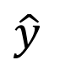
内核和神经网络
内核
神经元
x₁
x₂
w₂
w₃
w₁ | w₂ | w₃
w₄ | w₅ | w₆
w₇ | w₈ | w₉
w₁
w₄
w₅
w₆
$$\hat{y}$$
Notes:
对，神经元也可以！这正是卷积神经网络的功能。它们可以将神经元的输入映射到具有可训练权重的内核上。
有趣的历史：https://glassboxmedicine.com/2019/04/13/a-short-history-of-convolutional-neural-networks/
卷积神经网络 (CNN) 的反向传播工作原理：https://www.jefkine.com/general/2016/09/05/backpropagation-in-convolutional-neural-networks/

Slide 20
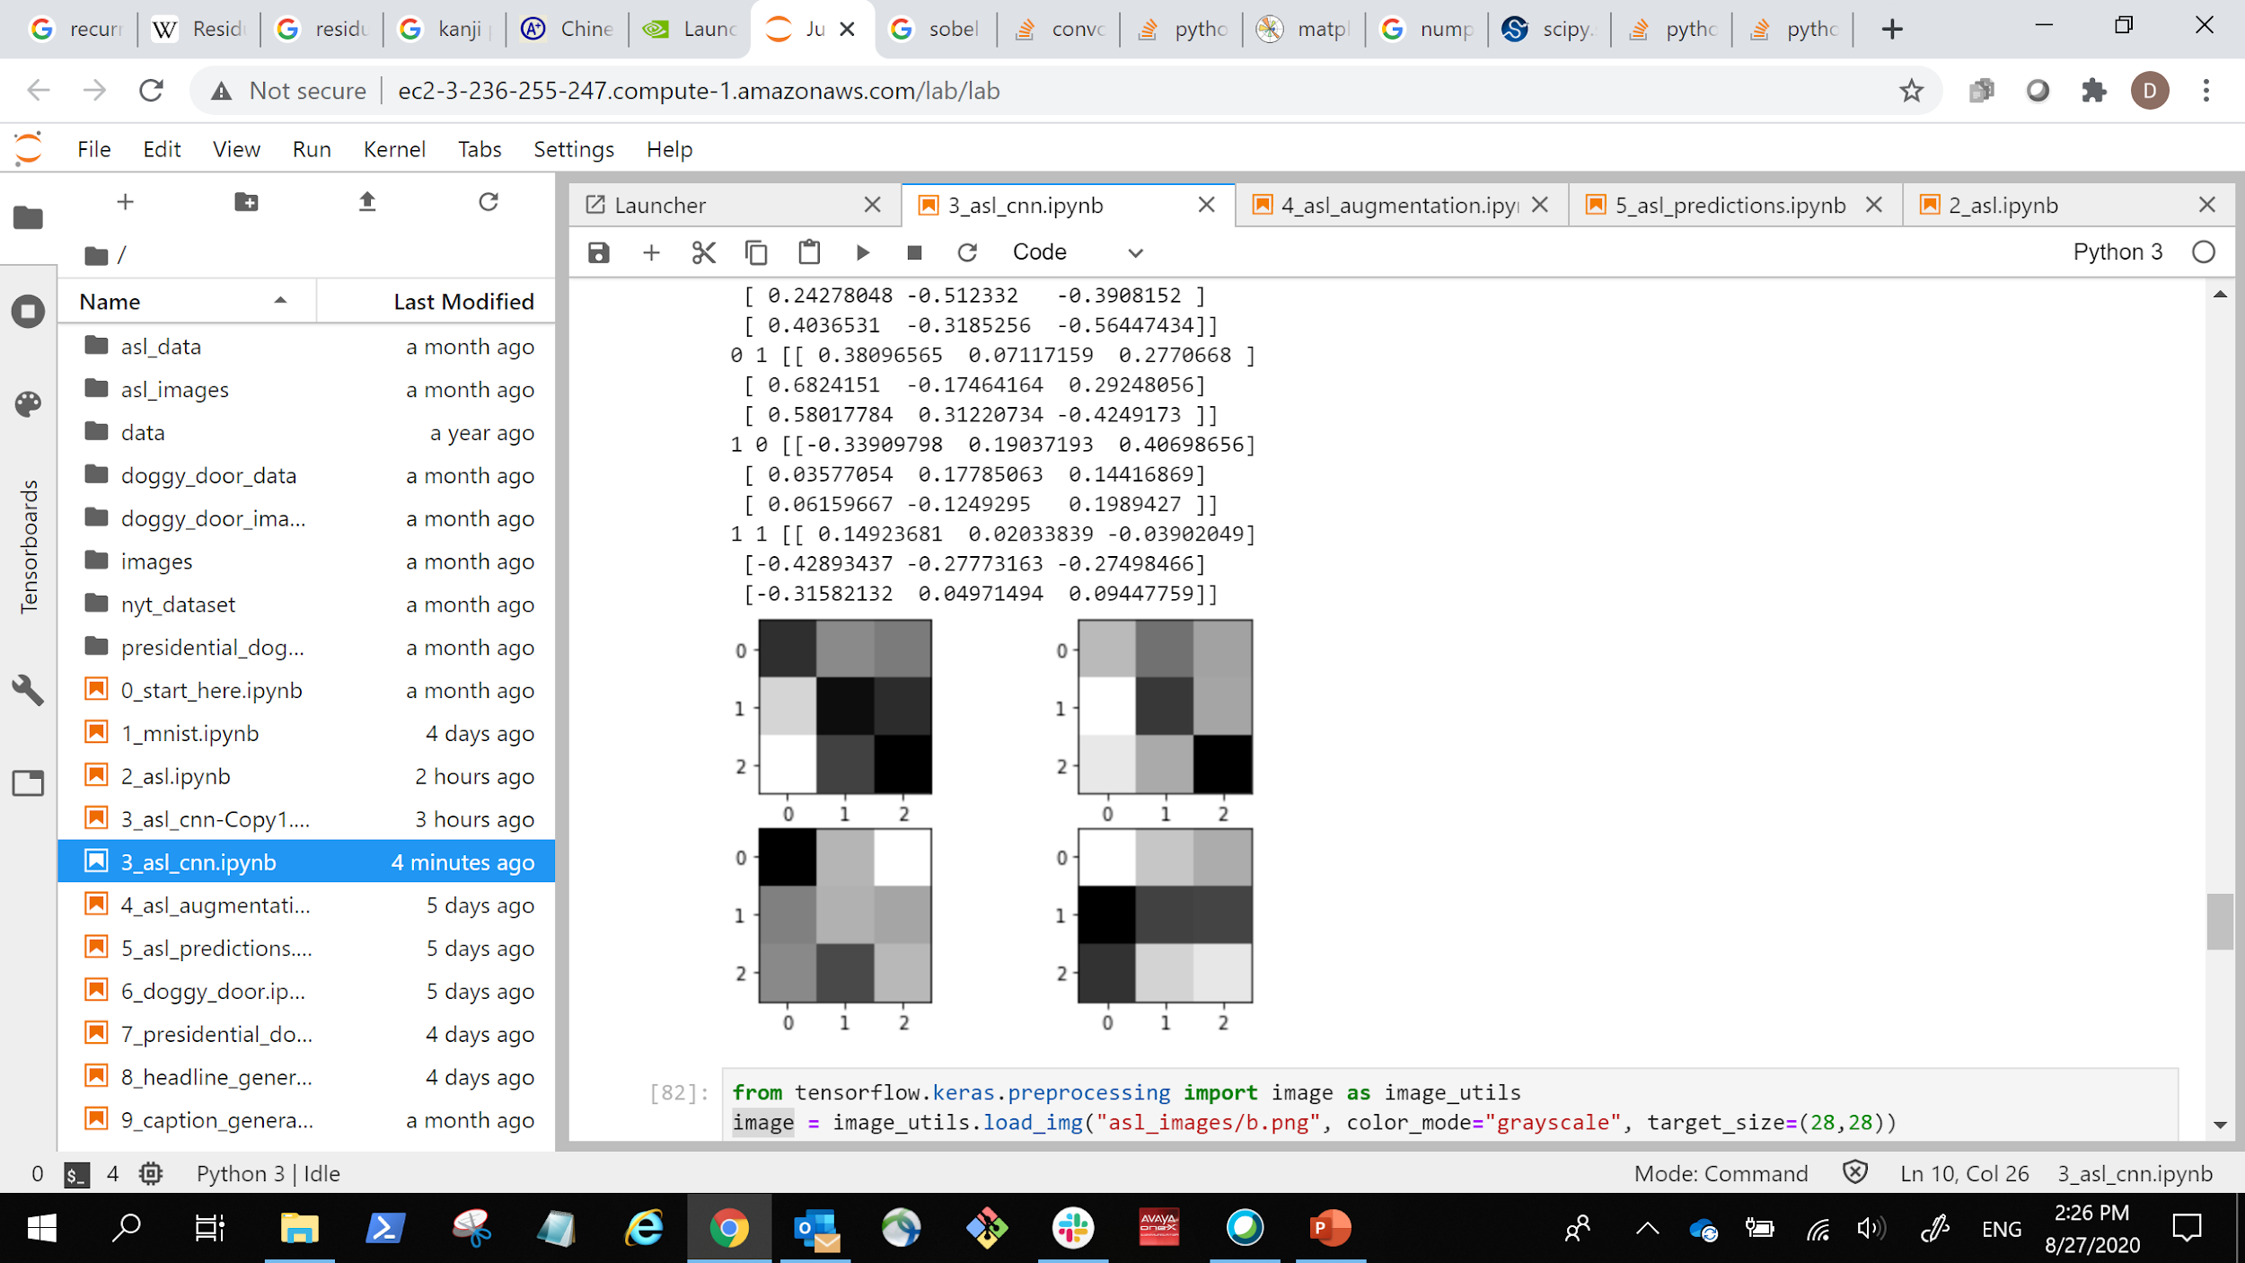
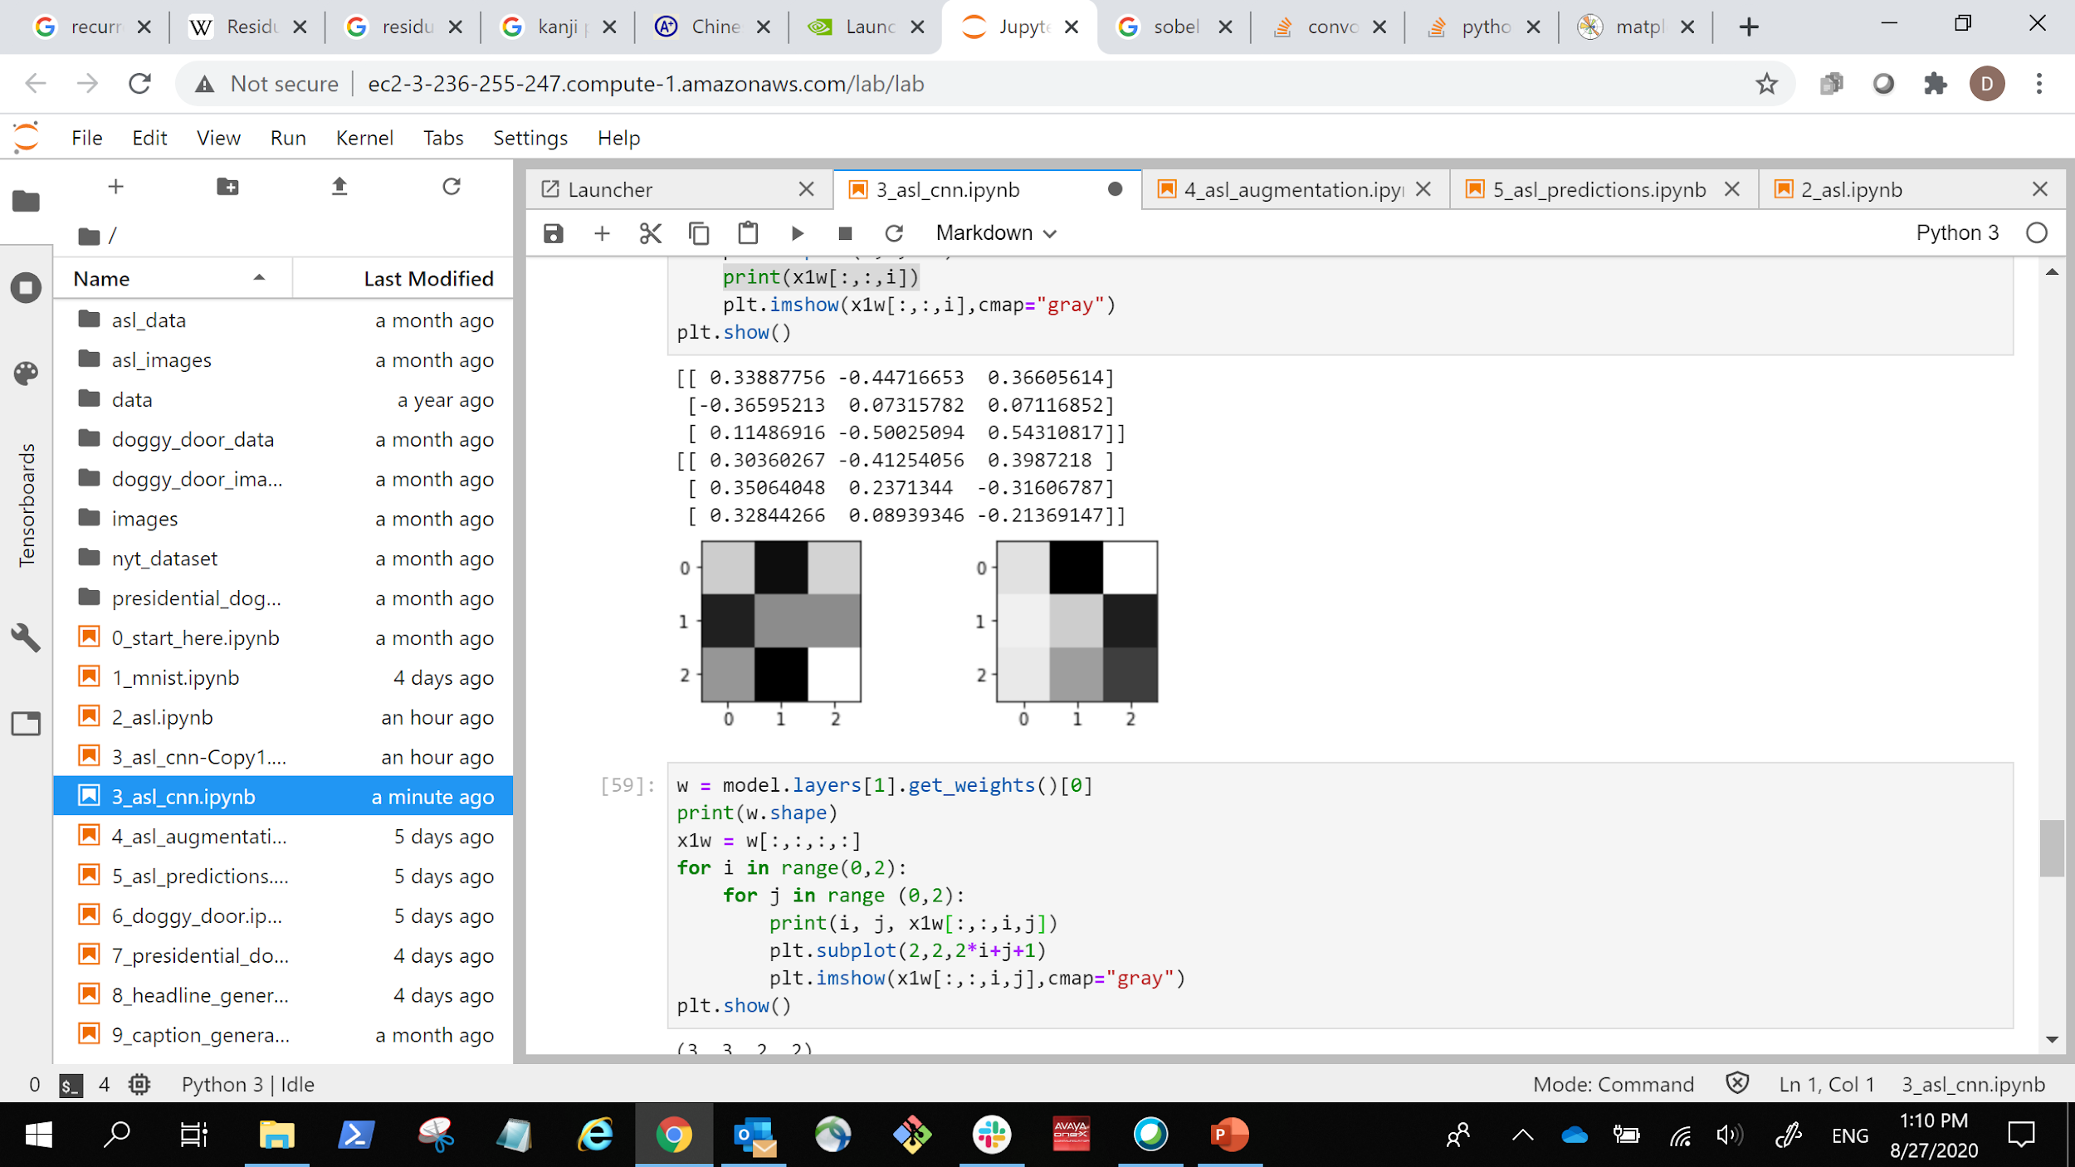
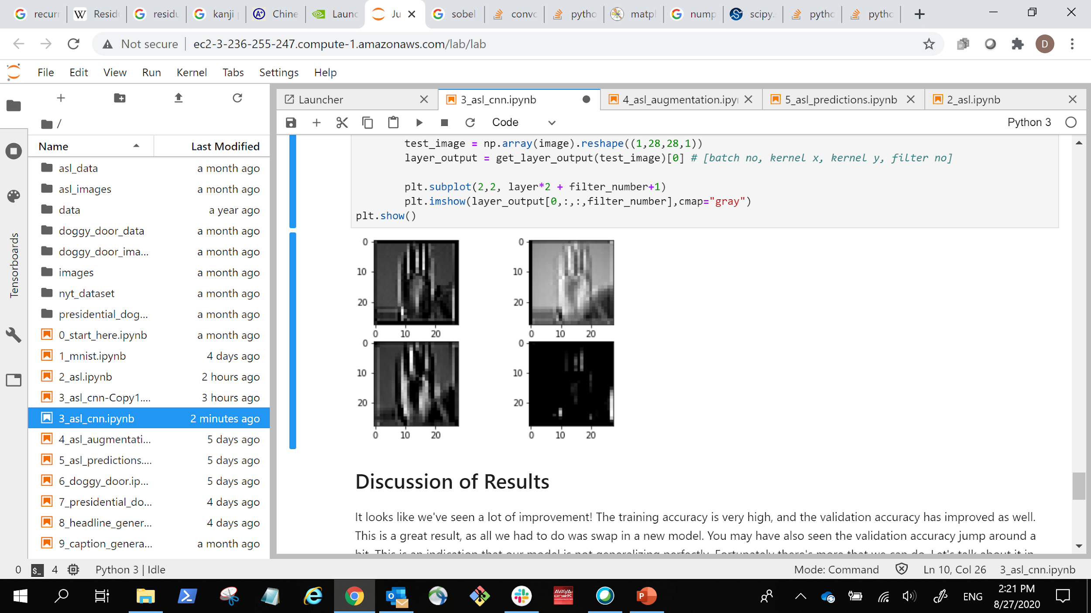
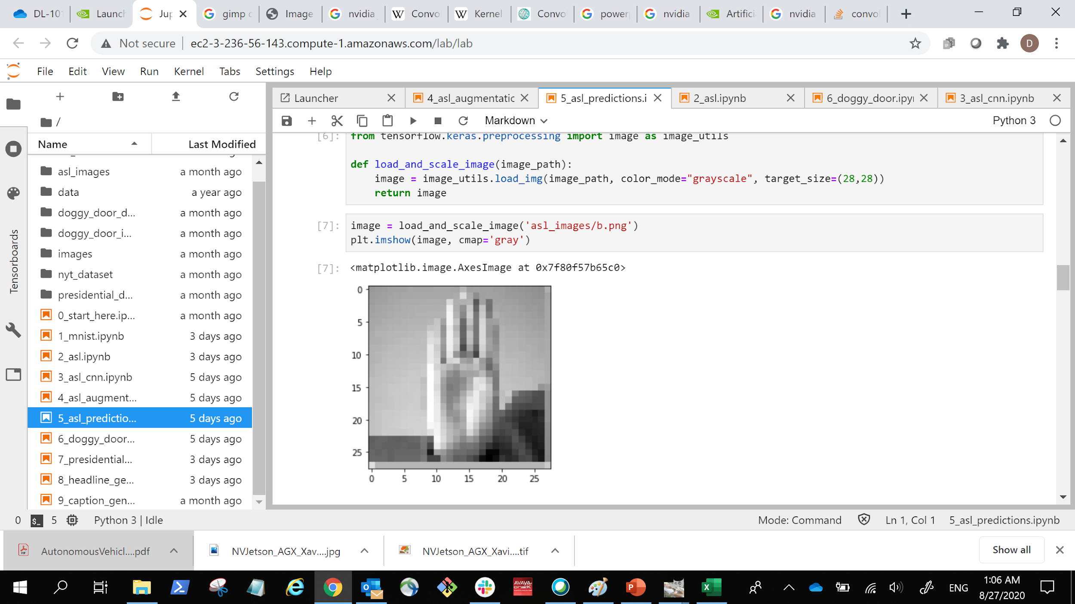
内核和神经网络
… …
… …
(28, 28, 2)
堆叠图像
(28, 28, 2)
堆叠图像
(3, 3, 1, 2)
内核
(3, 3, 2, 2)
内核
(512)
密集层
(512)
密集层
(28, 28,1)
输入图像
(1568)
展平后的 图像向量
(24)
输出预测
Notes:
这是我们的全新神经网络架构。此架构实际小于我们在实验室中使用的架构，但两者结构类似。首先取一张输入图像。我们将从数量可变的卷积层开始（本例中即为两个 3x3 的灰阶滤波器）。我们可以使用任意多的卷积层，其中每个卷积层会尝试从原始图像中提取有趣的特征来生成新图像。
然后，我们将这些图像相互堆叠在一起，最终便会得到拥有三个维度的图像（通常称为特征图），但这并不是我们平时所理解的 3D 图像。接着，我们可以将这张新图像发送到一组新的滤波器。尽管从技术上说，每个卷积核执行的是 2D 卷积操作（因为输入图像是黑白图像，只有1个颜色通道），但在中间层，实际上我们是在对 3D 物体执行卷积操作，即用窗口尺寸乘以堆叠图像的数量。因为有两张堆叠图像，所以内核在堆叠图像的 3x3x2 切片上逐次操作。
完成卷积操作后，我们将把所有内容展平，然后照常将结果馈送至神经网络。
过去，数据科学家会对内核大小进行更多调整。这在某些情况下仍然有用，但从经验来看，坚持使用 3x3 也会带来出色效果。让我们回到计算机视觉理论来理解其中的原因。
stack overflow 如何可视化内核：https://stackoverflow.com/questions/43305891/how-to-correctly-get-layer-weights-from-conv2d-in-keras
关于内核维度：https://stackoverflow.com/questions/46480699/why-are-my-keras-conv2d-kernels-3-dimensional#:~:text=I%20understand%20the%20mechanics%20of,kernels%20of%20size(7x7x8)。
A more advanced topic, but here we’re doing conventional convolution, but there are many ways to do it.
An article diving into the different types: https://towardsdatascience.com/a-comprehensive-introduction-to-different-types-of-convolutions-in-deep-learning-669281e58215
An article explaining the math: http://d2l.ai/chapter_convolutional-neural-networks/channels.html

Slide 21
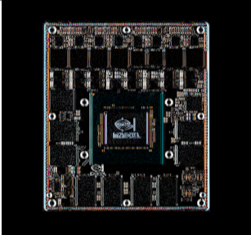
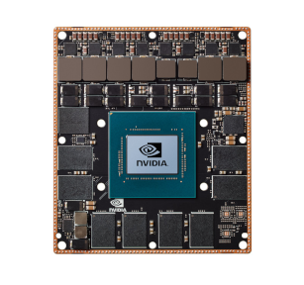
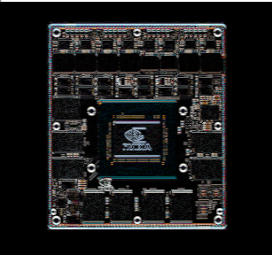
查找边缘
垂直边缘
原始图像
水平边缘
1 | 0 | -1
2 | 0 | -2
1 | 0 | -1
0 | 0 | 0
0 | 1 | 0
0 | 0 | 0
1 | 2 | 1
0 | 0 | 0
-1 | -2 | -1
Notes:
神经网络出现之前，在研究人员首次提出这些内核时，他们还意识到，这些内核本质上可用于计算这些图像的导数。这句话到底是什么意思呢？有一类特殊的内核可以识别边缘，即图像中颜色迅速变化的地方。例如，左边的内核可以识别垂直边缘，而右边的内核可以识别水平边缘
（注意到水平线在左边的图像中消失了吗？如果图中有水平线，就说明没有水平变化。照此解释，就不难理解了）。
通过结合水平和垂直变化的信息，我们便能得出每个点的变化方向。（有没有想过“颜色渐变”这个词的由来？）
我们可以利用这些信息来做一些很酷的事情，例如识别图像中的任何圆圈（如之前的 Marbles 演示），但与其烦劳自己处理复杂的数学计算，不如交由神经网络来处理。
这是一个很棒的演示网站，展示了上述概念的实际应用：https://setosa.io/ev/image-kernels/

Slide 22
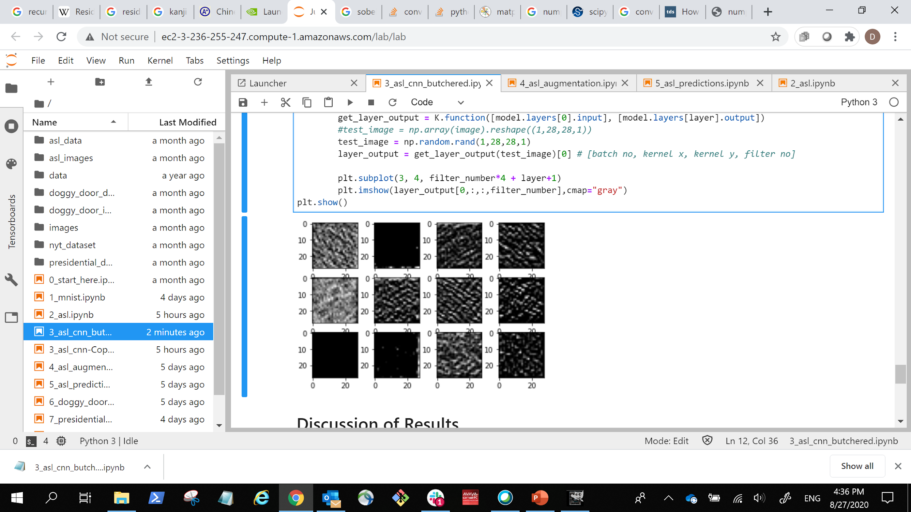
神经网络感知
输入
卷积层
卷积
卷积
卷积层
密集层
密集层
输出层
边缘
纹理
物体
Notes:
虽然说起来很神奇，但人工神经网络的工作方式与我们的大脑处理图像的方式非常相似。我们的大脑和人工大脑都会使用边缘检测器，然后将得到的结果馈送至下一层，随后此层将检测边缘之间的相交处，并会在纹理和图案检测方面取得出色表现。所得结果会继续馈送至下一层以及后续更多层，并会不断完善，直到整个物体得以识别出来。
这是对 ASL 数据集使用四个卷积层（每层包含三个神经元）后的处理结果。我们的图像很小，所以并没有什么特别的地方……

Slide 23

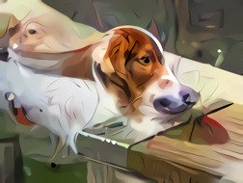
神经网络感知
Notes:
……我还通过 https://deepdreamgenerator.com/ 运行了 Marbles。
这个图像生成器是使用更大的网络在包含许多类型的物体的大量高分辨率照片上构建的。通过解读这些生成的图像，我们试图读懂人工智能。这听起来并不科学，但是我几乎可以在生成的右图中认出一只卡通狗。之所以在左图的基础上生成的图像具有很多狗的身体部分，这是因为 Google的Inception网络最初是接受大量狗照片训练的，因此，用于可视化中间层的工具最终利用其训练时抽取的狗的特征在左图的基础上逆向生成了许多梦幻般的狗的照片。它将增强能够在作为生成器的输入的左图中检测到的图案或物体（比如左边的球被增强为狗的头）。
https://towardsdatascience.com/how-to-visualize-convolutional-features-in-40-lines-of-code-70b7d87b0030

Slide 24
模型中的其他层
Notes:
我们马上就可以进行下一个实验了，不过在此之前还有更多技巧可以帮助我们化解疑难。

Slide 25
最大池化层
110 | 256 | 153 | 67
12 | 89 | 88 | 43
10 | 15 | 50 | 55
23 | 9 | 49 | 23
256 | 153
23 | 55
Notes:
通过池化，我们可以查看窗口中的所有数值，并执行简单的统计计算。最常用的池化方法是最大池化，即取窗口中的最大值，然后丢弃其余的值。此技巧在处理较大图像时尤其有用，因为它可以将图像缩小到较小的尺寸，进而减少计算量，让处理过程更快、成本更低。

Slide 26
DROPOUT
丢弃率 = 0
丢弃率 = .2
丢弃率 = .4
Notes:
Dropout 则是另一个有趣的工具，它在一定程度上反映了集成学习(Emsemble Learning)的思想。在训练过程中，我们将以指定的丢弃率随机关闭神经元，这意味着被关闭的神经元在相应的训练步骤中将无法进行学习。这可以防止过拟合，同时消除对任何特定输入或神经元的过度依赖。注意不要将丢弃率设为 1！因为此操作会将所有神经元关闭，导致模型无法学习。
在验证或预测过程中，再将所有神经元重新打开。
https://www.tensorflow.org/api_docs/python/tf/nn/dropout

Slide 27
完整架构
输入
密集层
输出层
卷积层
最大池化
卷积
Dropout
最大池化
卷积层
最大池化
密集层
Notes:
这是我们将在下一个实验中使用的网络！
我们还将执行批量归一化操作，在该操作过程中，我们会对训练过程中各层之间的权重变化量进行归一化。批量归一化是为防止内部协变量偏移，但事实证明，它并未真正做到这一点。即便如此，从经验来看，此方法似乎仍对目标检测网络有所帮助。
https://blog.paperspace.com/busting-the-myths-about-batch-normalization/
https://papers.nips.cc/paper/7515-how-does-batch-normalization-help-optimization.pdf
我们将在下一个实验中执行以下操作：
正确调整数据形状
创建 CNN 模型
像之前一样进行训练

Slide 28
开始吧！
Notes:
现在让我们开始做动手实验。

Slide 29
学习更多 DLI 课程，请访问 nvidia.cn/DLI

